Slide 1

Електронни елементи и материали в електрониката и техните класификации

Slide 2
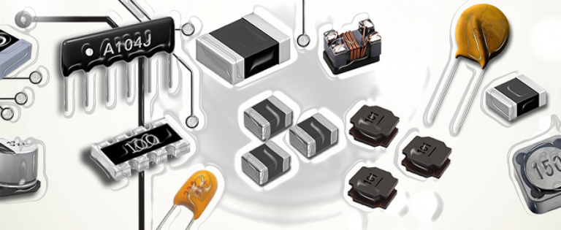
Електронни елементи
Електронни елементи се наричат съставните части на електронната схема. Електронните елементи и компоненти са изграждащите елементи на електрониката. Имат два или повече извода и се свързват чрез запояване. Чрез печатни платки и електронни елементи се изграждат електронни схеми, които изпълняват определени функции. Все по-често те се интегрират в микропроцесори, миниатюризират се и стават част от масиви и интегрални схеми, но тогава говорим за микроелектроника. Електронните елементи се делят на активни и пасивни.

Slide 3
Пасивни електронни елементи
При пасивните електронни елементи волт-амперната характеристика е линейна. Това са базови елементи, които можем да открием практически във всяка електронна схема на радиоелектронната апаратура. Най характерни сред тях са :

Slide 4
Пасивни електронни елементи
При пасивните електронни елементи волт-амперната характеристика е линейна. Това са базови елементи, които можем да открием практически във всяка електронна схема на радиоелектронната апаратура.

Slide 5
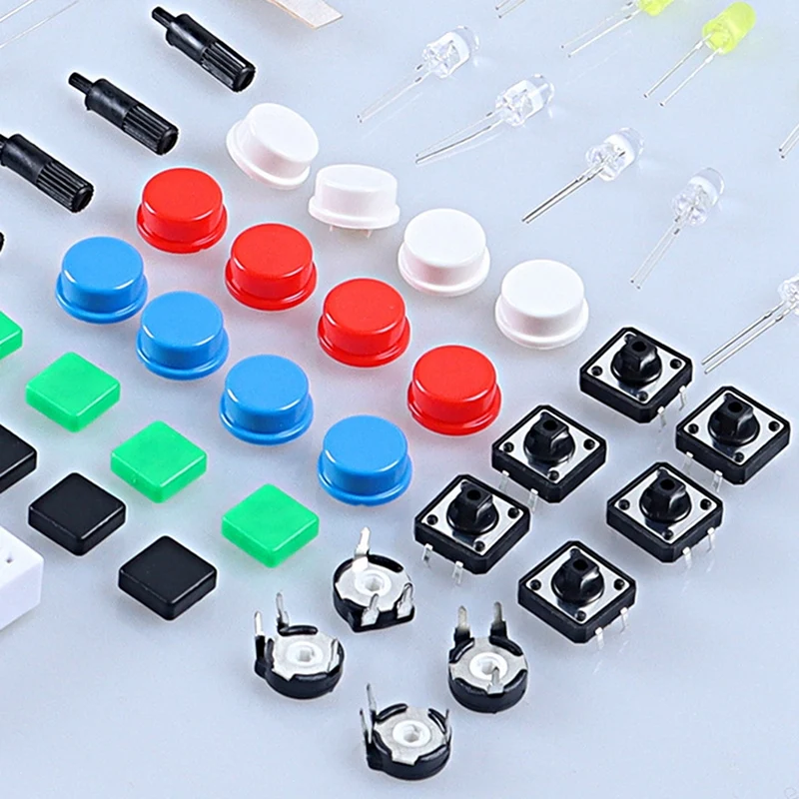

Най-характерни сред тях са :
Съпротивления(резистори)
кондензатори
Потенциометър

Slide 6
Резисторът се използва в електрониката като ограничител на напрежението. Детерминиращия параметър е неговото омическо съпротивление. То е посочено върху корпуса му чрез цветен код. Материалът, от който е направен резистора е вид диелектрик. Резисторите се произвеждат със стандартизирани стойности. Върху съпротивлението на резистора влияят различни външни фактори, най-силен от които е температурата.

Slide 7
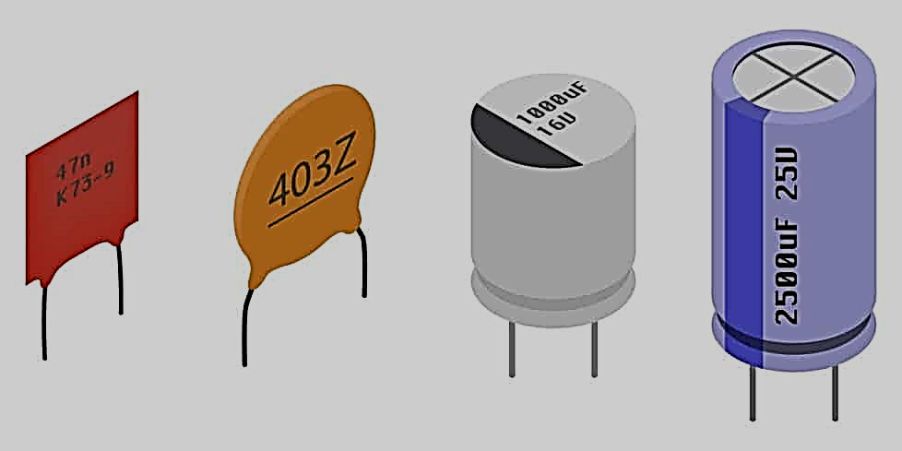
кондензатори. Кондензаторът е електронен елемент, който има способността да съхранява електрическата енергия. Специфичното за него е, че е полярен – има положителен и отрицателен полюс. Както при резистора и при кондензатора, информация за неговия капацитет дава цветния код за кондензатори. Устройството на кондензаторите накратко представлява два проводника на електрическа енергия, които са разделени от непроводящ материал (диелектрик)

Slide 8
Потенциометърът е делител на напрежение, т.е. резистор с 3 извода, единият от които е подвижен. Потенциометърът е пасивен елемент, при който чрез преместване на плъзгач или завъртане на копче се променя съотношението между съпротивленията в двата края на елемента. Устройството на потенциометъра се състои от резистор, плъзгащ контакт, електроди, задвижващ механизъм и корпус.

Slide 9
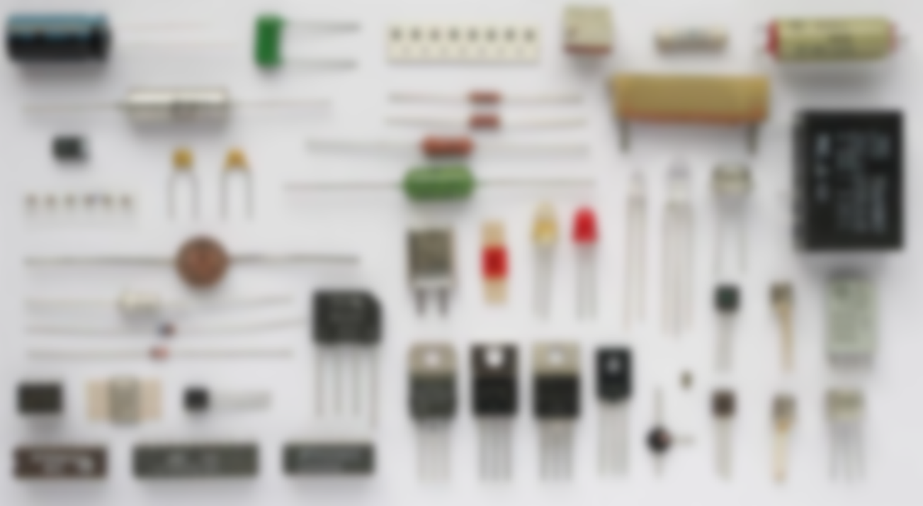
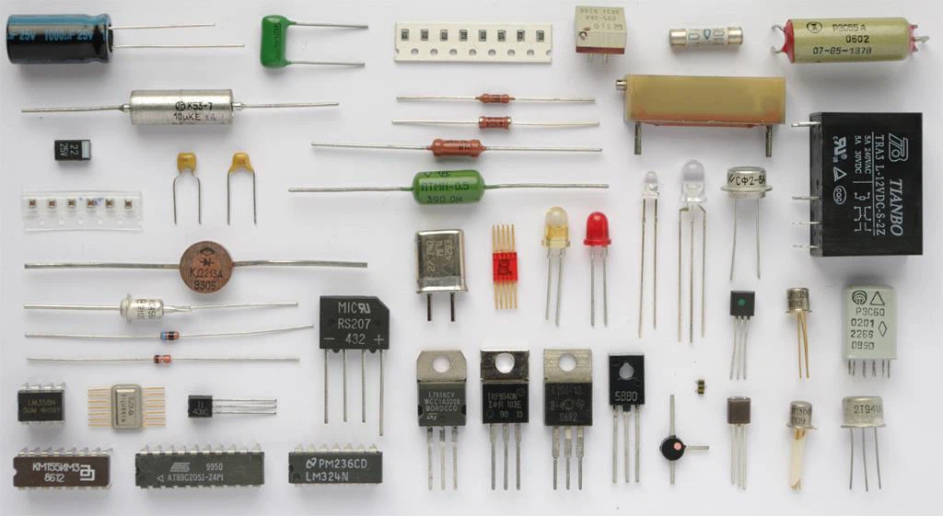

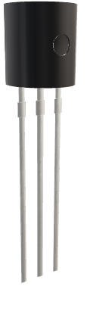
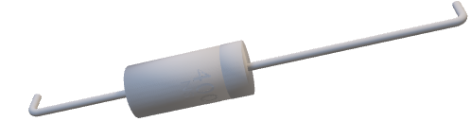
Активни електронни елементи

Slide 10
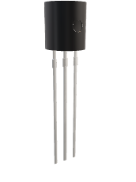
Активни електронни елементи
Транзистор

Slide 11
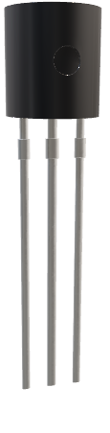
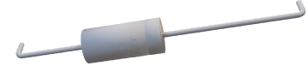
Активни електронни елементи
Диод

Slide 12
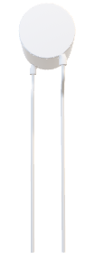
Активни електронни елементи
Термистор

Slide 13
Транзистор
Транзисторът е полупроводников елемент, който се състои от три извода и три последователно съединени зони с различно легиране, което определя прехода на транзистора (PNP или NPN). Съществува голямо разнообразие от различни видове транзистори, като са се очертали две основни групи: биполярни и полеви транзистори. Транзисторът може да се използва за усилване, комутация и преобразуване на електронен сигнал. Транзисторите са с огромно практическо приложение и са активни елементи в почти всички съвременни електронни устройства. Често се използват асемблирани в интегрални схеми и чипове.

Slide 14
Диоди
Диодите са полупроводникови елементи, снабдени с два извода – положителен и отрицателен (анод и катод). Диода се състои от полупроводников материал, който позволява протичането на ток само в едната посока, в зависимост от това как е проектиран диодът. В полупроводниковия материал, от който е съставен диодът, е създаден P-N преход. Всеки диод има характерна за него волт – амперна характеристика.

Slide 15
Термистори
Термисторът е резистивен елемент, обикновено изработен от полимер или полупроводник, чието съпротивление се променя с температурата. Има два типа термистори, които се различават по съпротивлението си спрямо температурното поведение. Ако стойността на съпротивлението намалява с повишаване на температурата, наричаме това устройство термистор с отрицателен температурен коефициент (NTC). Ако съпротивлението се повишава с повишаване на температурата, това устройство е известно като термистор с положителен температурен коефициент (PTC).

Slide 16
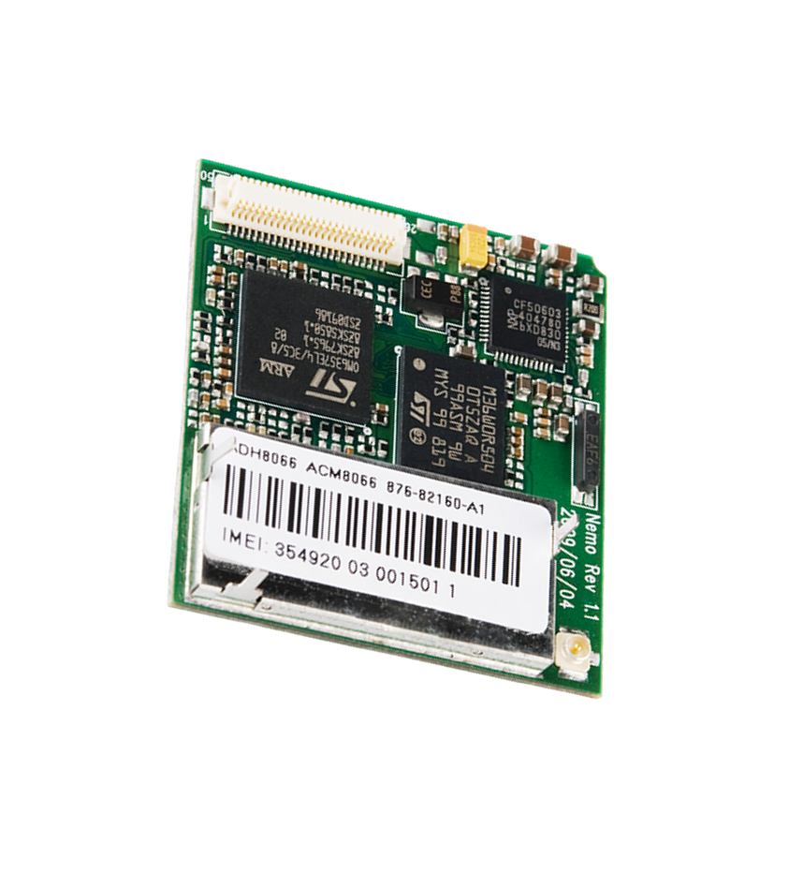
Интегрална схема
Интегралните схеми (ИС) представляват съвкупност от електронни компоненти (резистори,кондензатори,транзистори и др.) вградени в общ чип и свързани заедно, за да изпълняват определена цел. Целите, за които се използват са най-разнообразни като започнем от операционни усилватели(ОУ), регулатори на напрежение, контролери за мотори, микроконтролери и процесори и много други. В съвременната интегрална схема електронните елементи рядко съществуват в дискретен вид, те са вид микропроцесори или микроконтролери, работещи с двоичен код. В зависимост от електронните елементи, от които се състоят ИС са аналогови, цифрови и комбинирани.

Slide 17
Светодиод
LED (“Light Emitting Diode”) е диод, който излъчва светлина когато през него преминава електрически ток. Светодиодът е направен от полупроводников материал, който е безцветен и светлината се излъчва през връзката на диода. Този вид осветление е силно предпочитано заради енергийната си ефективност и дълготраен живот. Светодиодите използват близо 85% по-малко енергия, отколкото халогенните осветителни тела или тези с нажежаема жичка.

Slide 18
1
2
3
4
SMD светодиоди
(повърхностно монтирани)
Двуцветни
RGB
Мощни светодиоди
Видове светодиоди
SMD светодиодите са с различни размери, но най-разпространените са 3528 и 5050.
Те имат 3 извода, обикновено два анода и общ катод.
RGB светодиодите съдържат 3 светодиода в един корпус. Те имат 4 крачета най-често 3 анода и един катод , но често се среща и обрания вариант.
Светодиодите с висока мощност са много ярки и често се използват при фенери, автомобилни фарове, прожектори и др.

Slide 19
1
2
3
4
SMD светодиоди
(повърхностно монтирани)
Двуцветни
RGB
Мощни светодиоди
Видове светодиоди
SMD светодиодите са с различни размери, но най-разпространените са 3528 и 5050.
Те имат 3 извода, обикновено два анода и общ катод.
RGB светодиодите съдържат 3 светодиода в един корпус. Те имат 4 крачета най-често 3 анода и един катод , но често се среща и обрания вариант.
Светодиодите с висока мощност са много ярки и често се използват при фенери, автомобилни фарове, прожектори и др.

Slide 20
Благодаря за вниманието!
Изготвил: Симеон, 11А

